Slide 1


Ελεγκτής Μπαταριών με το Arduino
facebook.com/schoolspace.chania
http://www.schoolspace.gr

Slide 2
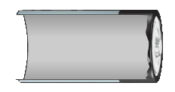
Πως είναι φτιαγμένη μια Μπαταρία;
Εξωτερικό
Μεταλλικό περίβλημα
( το “-” της μπαταρίας)

Slide 3
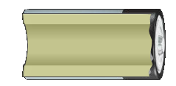
Πως είναι φτιαγμένη μια Μπαταρία;
Κάθοδος
Διοξείδιο του Μαγγανίου και Άνθρακας
Καταναλώνεται καθώς η μπαταρία λειτουργεί

Slide 4

Πως είναι φτιαγμένη μια Μπαταρία;
Ένα είδος υφάσματος
Ξεχωρίζει τα ηλεκτρόδια μεταξύ τους

Slide 5
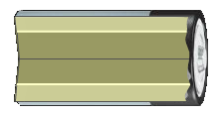
Πως είναι φτιαγμένη μια Μπαταρία;
Άνοδος: Ηλεκτρόδιο από ψευδάργυρο

Slide 6
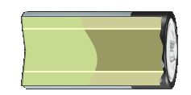
Πως είναι φτιαγμένη μια Μπαταρία;
Ηλεκτρολύτης: Υδροξείδιο του Καλίου

Slide 7
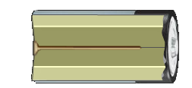
Πως είναι φτιαγμένη μια Μπαταρία;
Συλλέκτης: Μαζεύει το ρεύμα που παράγεται
Συνδέεται στο αρνητικό ηλεκτρόδιο

Slide 8

Μέτρηση μιας Μπαταρίας
+
-
1.5 Volt

Slide 9
Καλύτερη Μέτρηση μιας Μπαταρίας
+
-
1.5 Volt

Slide 10
Αντίσταση για 15 mA περίπου:
+
-
1.5 Volt
100Ω
1.5 Volt
15 mA

Slide 11
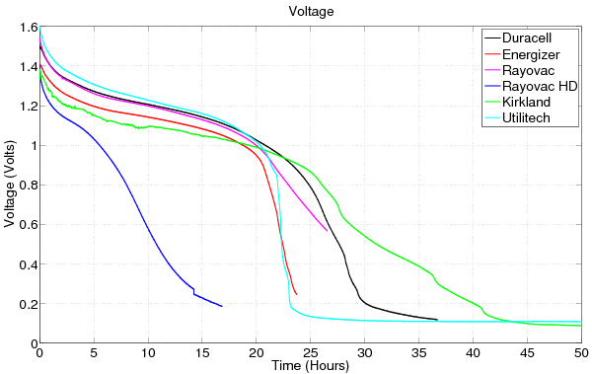
Πότε τελειώνει η μπαταρία;

Slide 12
Πότε τελειώνει η μπαταρία;
Περίπου στο 1V

Slide 13
Τι θα δείχνουμε;
1.5V – 1.3V
1.3V – 1.1V
<1.1V

Slide 14
Στο Arduino...
0 V
0
5 V
1023
1023
204.6
5

Slide 15
Στο Arduino...
1023
204.6
5
1.5 Χ 204.6 = 306.9 (307)
1.3 Χ 204.6 = 265.98 (266)
1.5V – 1.3V

Slide 16
Στο Arduino...
1023
204.6
5
1.1 Χ 204.6 = 265.98 (225)
1.1V

Slide 17
Συνοψίζοντας
>= 266
>= 225
αλλιώς

Slide 18
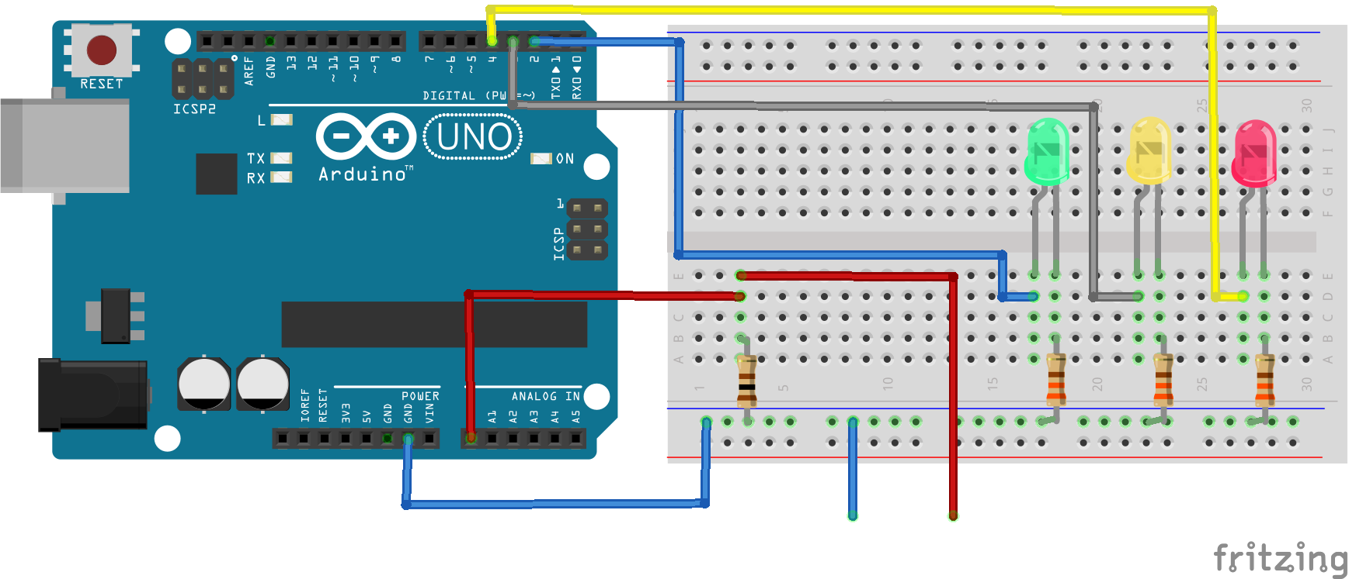
ΠΡΟΣΟΧΗ: Δεν έχει προστασία από υπέρταση!
Δεν έχει προστασία από ανάστροφη σύνδεση μπαταρίας!

Slide 19
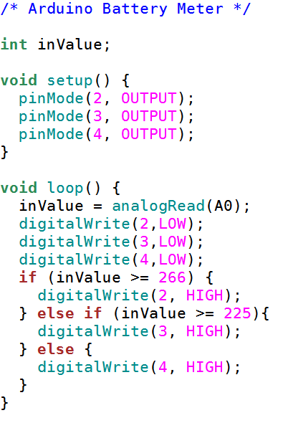
Πρόγραμμα Battery Meter

